Slide 1
Вступительное слово заместителя руководителя Управления Федеральной налоговой службы по Удмуртской Республике Марка Феликсовича Каменщикова

Slide 2
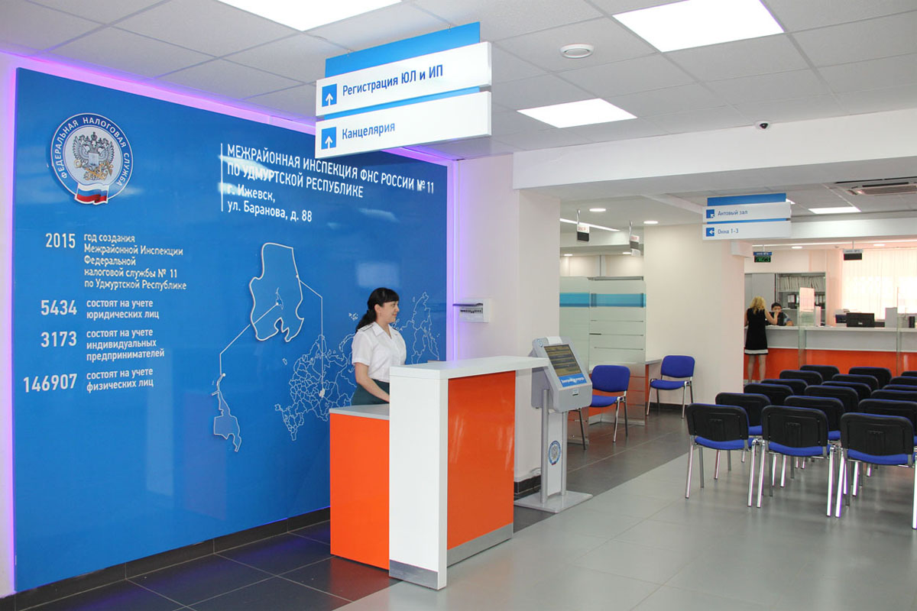
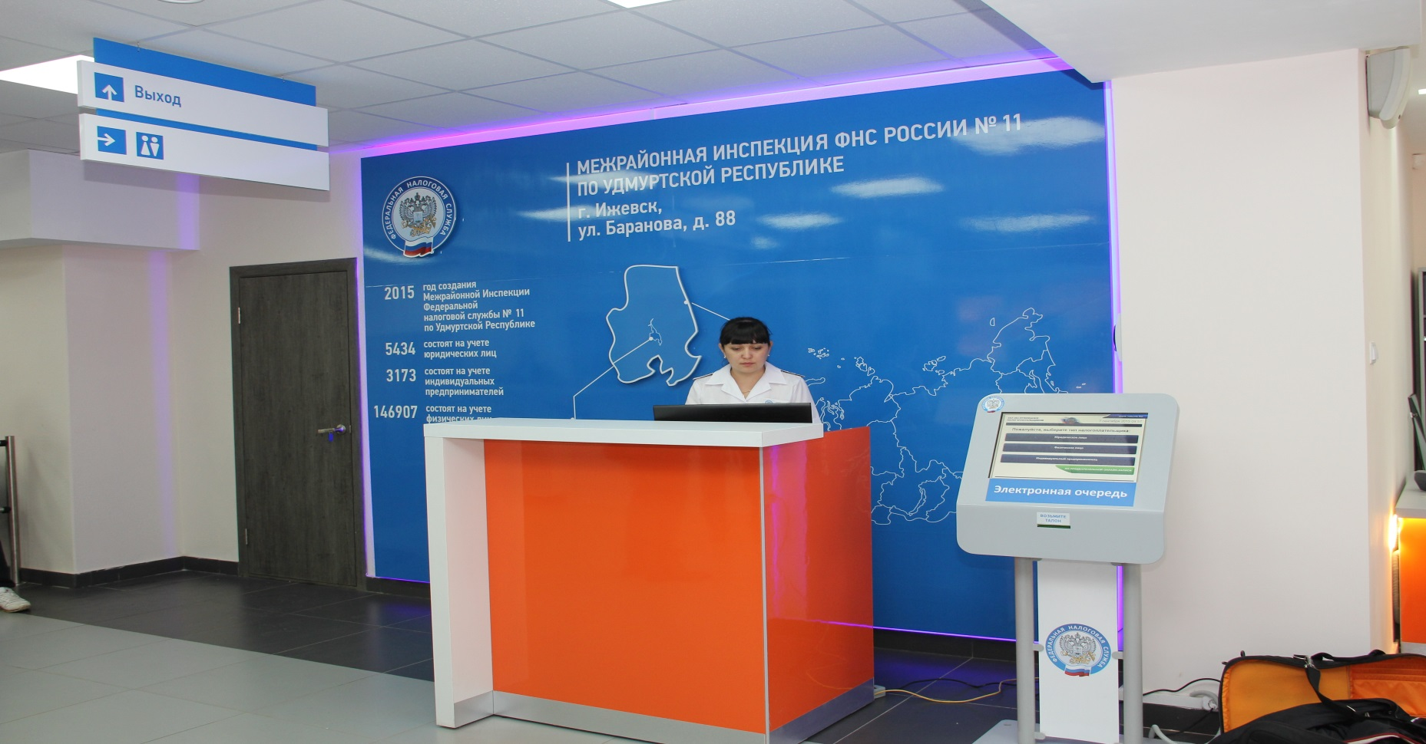
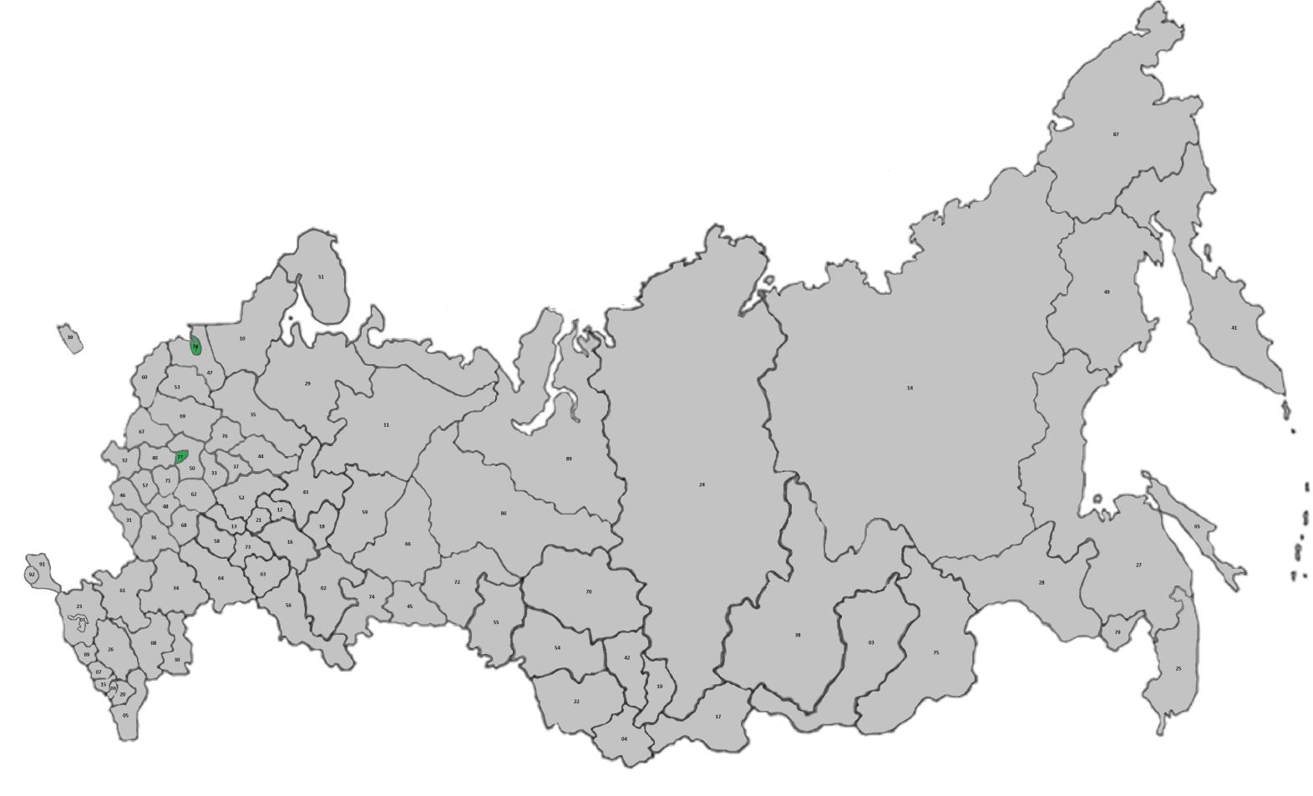
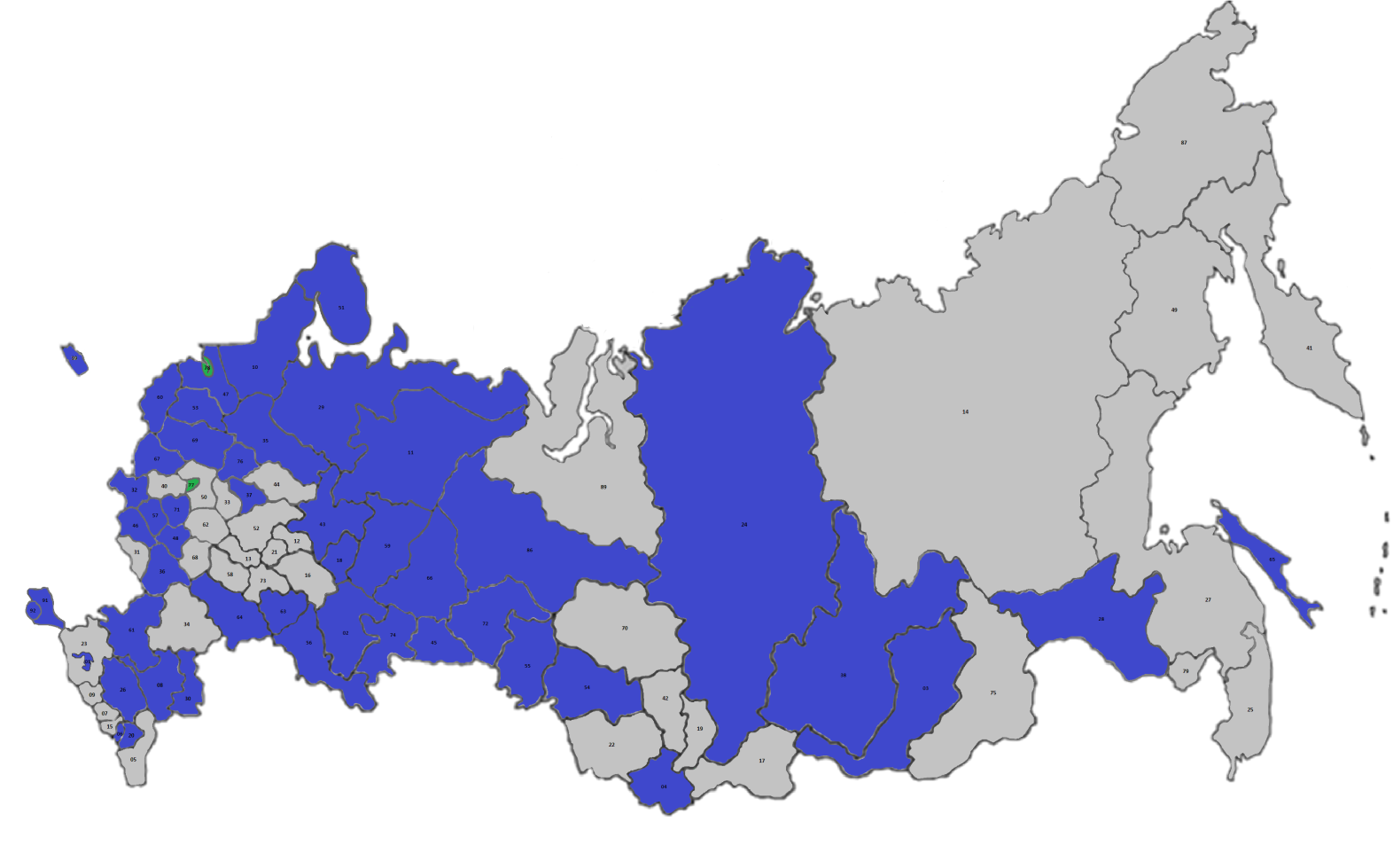
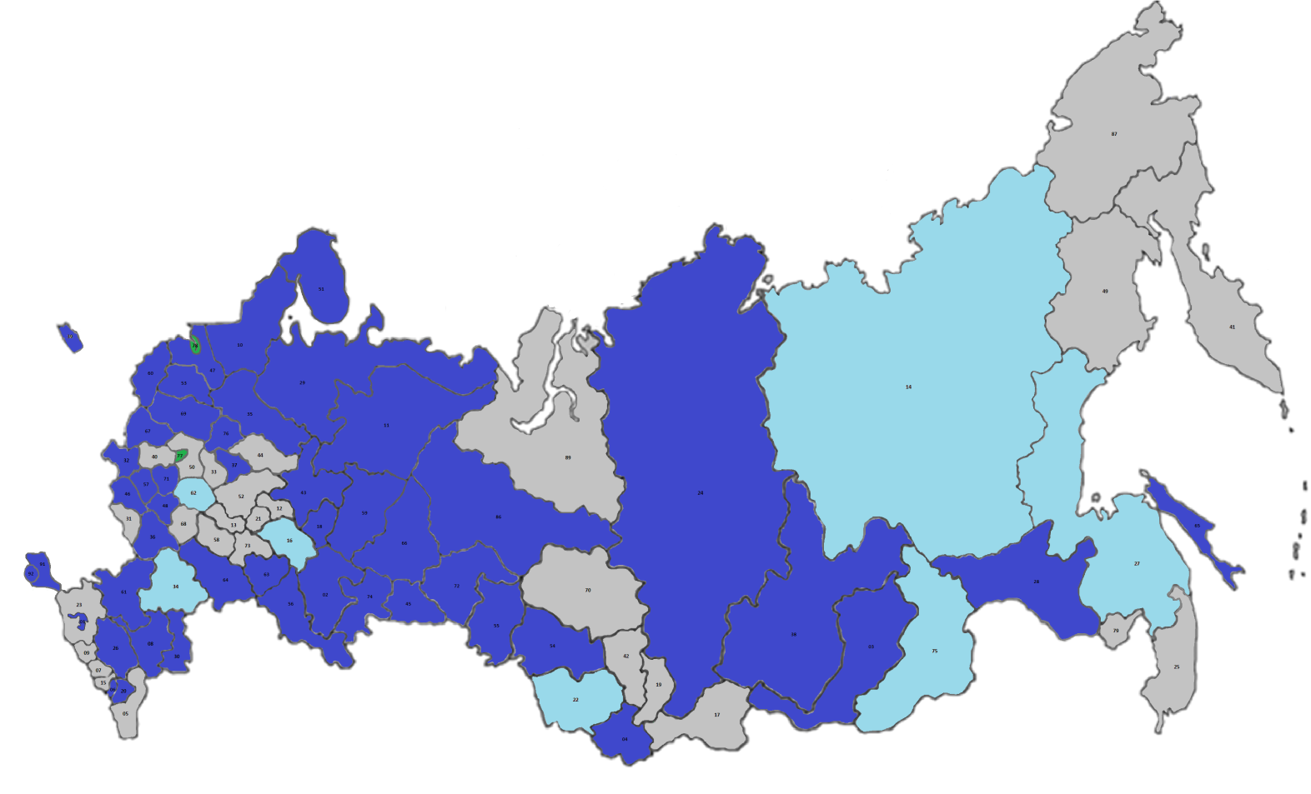
Создание Единого регистрационного центра на территории Удмуртской Республики
2 первых ЕЦР

Slide 3
Темп роста количества вновь зарегистрированных юридических лиц и индивидуальных предпринимателей в Удмуртской Республике

Slide 4
Сервисы на сайте ФНС России
Наименование сервиса | 2018 год
Риски бизнеса : Проверь себя и Контрагента | 147 401 847
Сведения о юридических лицах и индивидуальных предпринимателях, в отношении которых представлены документы для государственной регистрации, в том числе для государственной регистрации изменений, вносимых в учредительные документы юридического лица, и внесения изменений в сведения о юридическом лице, содержащиеся в ЕГРЮЛ | 75 232 369
Узнай ИНН | 210 611 446
Адреса, указанные при государственной регистрации в качестве места нахождения несколькими юридическими лицами | 1 729 038
Сведения о лицах, в отношении которых факт невозможности участия (осуществления руководства) в организации установлен (подтвержден) в судебном порядке | 441 729 528
Юридические лица, в состав исполнительных органов которых входят дисквалифицированные лица | 359 819
Получение выписки из ЕГРЮЛ/ЕГРИП через интернет | 7 769 743
Подача электронных документов на государственную регистрацию юридических лиц и индивидуальных предпринимателей | 598 364
Подача заявления физического лица о постановке на учет | 161 940
Подача заявки на государственную регистрацию индивидуальных предпринимателей и юридических лиц | 231 650

Slide 5
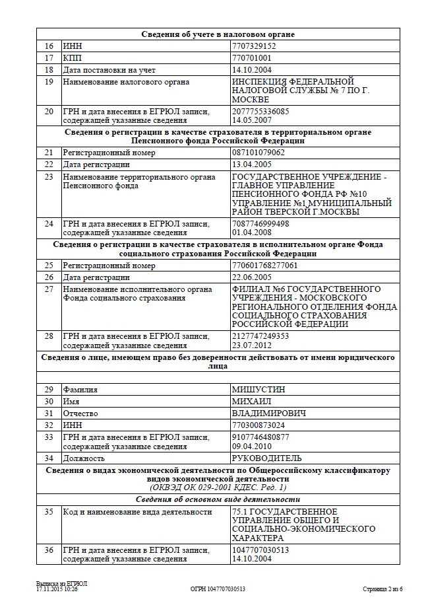
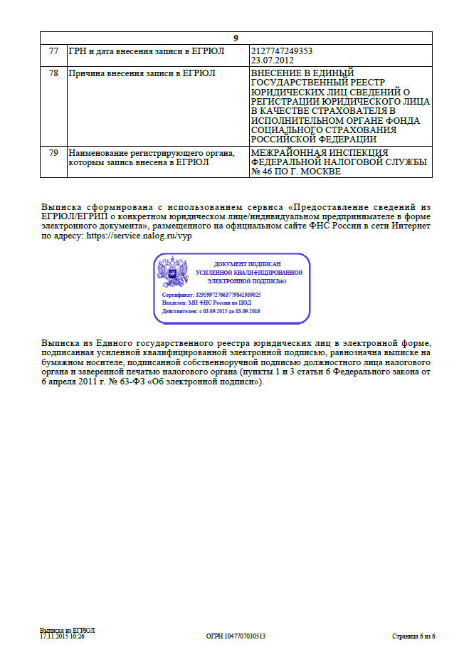
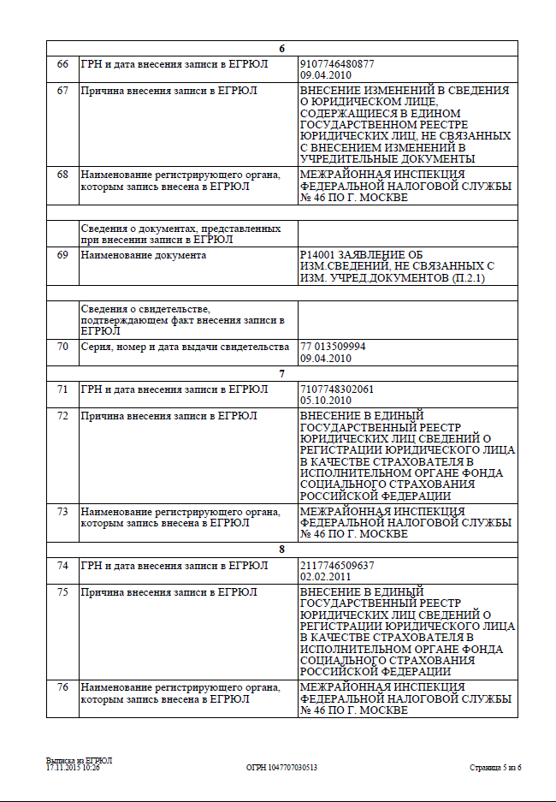
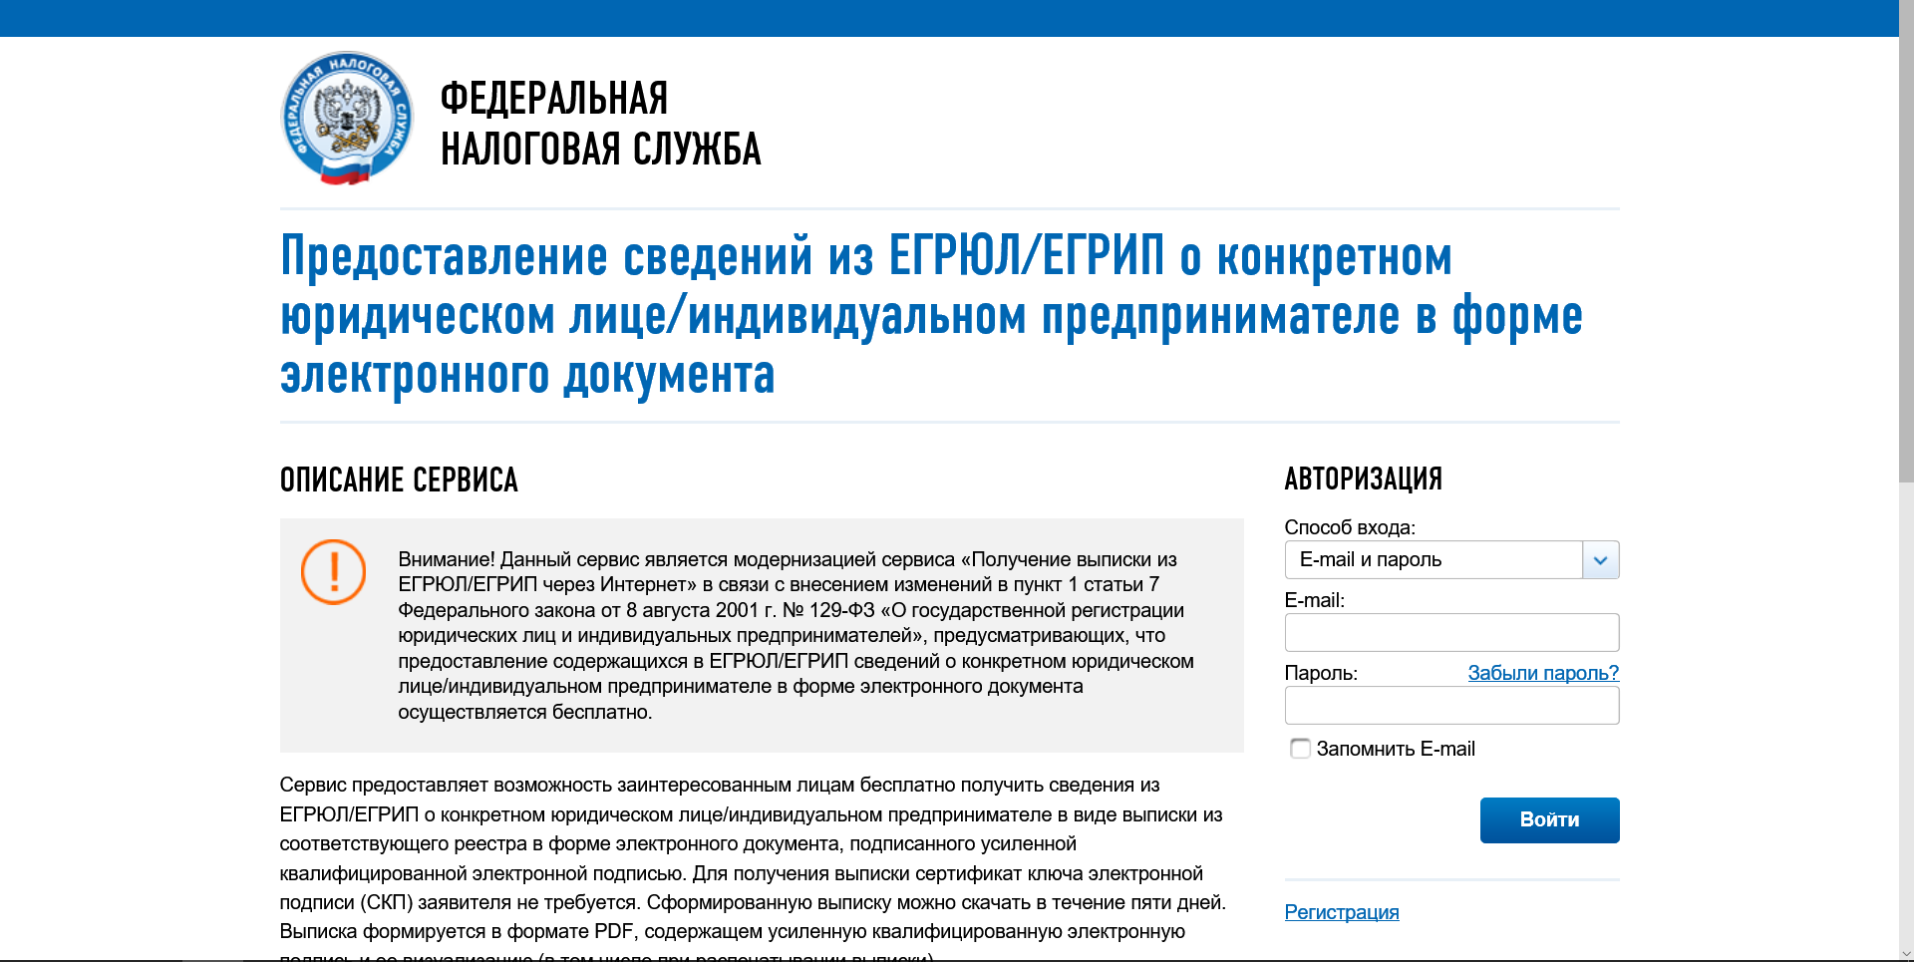
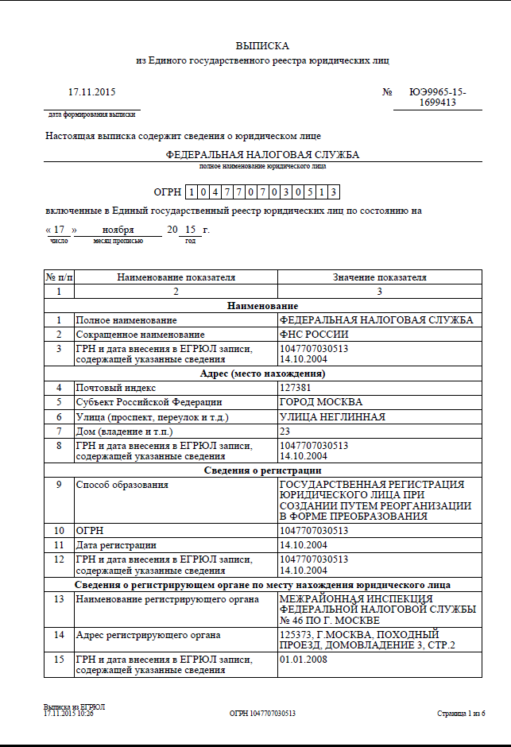
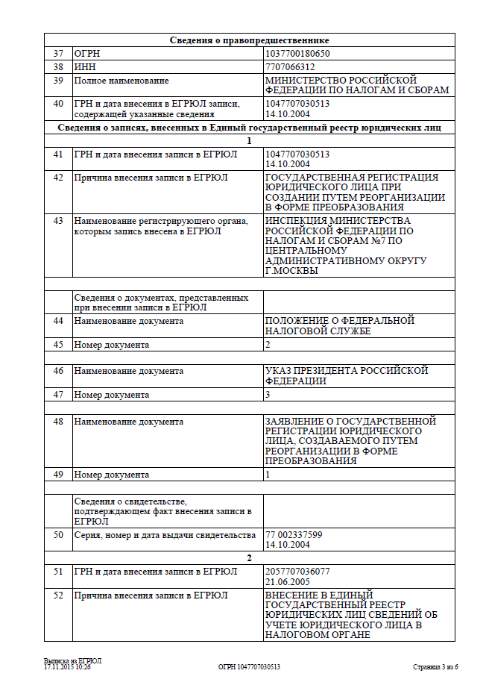
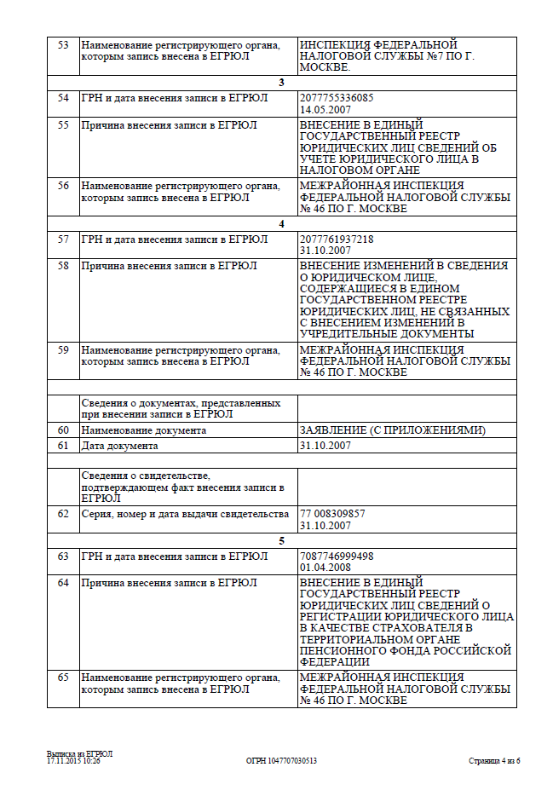
Представление сведений в форме электронного документа

Slide 6
Федеральный закон от 30.10.2017 № 312-ФЗ
ВЗАИМОДЕЙСТВИЕ С многофункциональными центрами (с 29.04.2018)
СМЭВ
документы на бумаге
документы с ЭП МФЦ
документы на бумаге,
изготовленные МФЦ
документы с ЭП
регистрирующего органа
.

Slide 7
Федеральный закон от 30.10.2017 № 312-ФЗ
дополнительное представление документов как продолжение
процедуры регистрации (с 01.10.2018)
Условия
Устранение причин, которые послужили основанием для принятия решения об отказе в регистрации в соответствии с подпунктами «а», «Ц» (новое основание - несоблюдение формы и требований к оформлению документов)
Решение об отказе принято не более 3-х месяцев назад
Решение об отказа не отменено
Без повторной уплаты госпошлины
Без повторного представления документов, которые имеются у регистрирующего органа в связи с принятием решения об отказе в регистрации
Однократное дополнительное представление документов
.

Slide 8
Федеральный закон от 30.10.2017 № 312-ФЗ
Получение информации о факте представления документов в регистрирующий орган в отношении ЮЛ или ИП на электронную почту
(с 01.10.2018)
Условия
Любое заинтересованное лицо
в отношении любого ЮЛ и ИП
Заявка на сайте ФНС России
Информация направляется по адресу электронной почты
РЕАЛИЗАЦИЯ
Сервис на сайте ФНС России
.

Slide 9
Благодарю за внимание

